Slide 1






UBND QUẬN DƯƠNG KINH
TRƯỜNG TIỂU HỌC ANH DŨNG
Toán

Slide 2


Thực hiện được phép cộng, trừ, nhân, chia đã học trong phạm vi 100 000.
Tính nhẩm được các phép cộng, trừ, nhân, chia đã học và tính giá trị của biểu thức liên quan đến các số tròn nghìn, tròn chục nghìn.
Tính được giá trị của biểu thức liên quan đến phép cộng, trừ, nhân, chia có và không có dấu ngoặc.
Giải được bài toán thực tế liên quan đến các phép cộng, trừ, nhân, chia đã học.

Slide 3

·
·

Slide 4
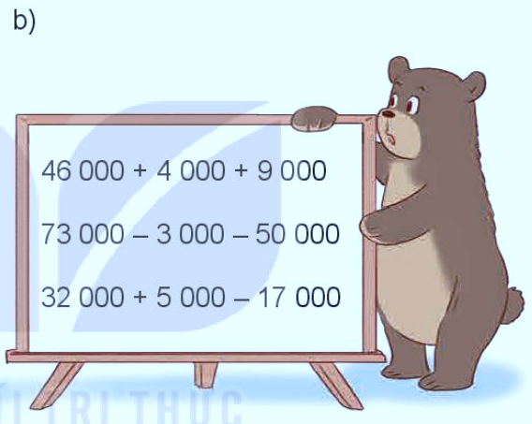
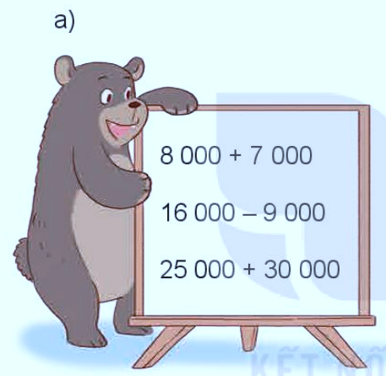
1
Tính nhẩm.
Notes:
Kích vào hình con ong gánh mật để quay lại slide câu hỏi

Slide 5
a)
b)
8 000 + 7 000 =
16 000 - 9 000 =
25 000 + 30 000 =
46 000 + 4 000 + 9 000 =
73 000 - 3 000 - 50 000 =
32 000 + 5 000 - 17 000 =
15 000
59 000
7 000
20 000
55 000
20 000
Notes:
Kích vào hình con ong gánh mật để quay lại slide câu hỏi

Slide 6
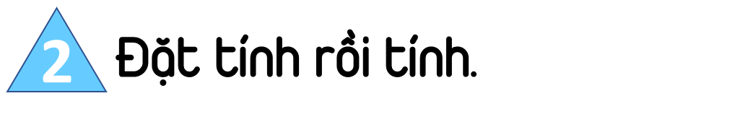
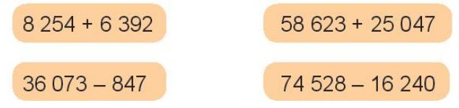
Notes:
Kích vào hình con ong gánh mật để quay lại slide câu hỏi

Slide 7

8 254 + 6 392
8 254
6 392
14
6
4
6

Slide 8
36 073 - 847
36 073
847
3
5
2
2
6

Slide 9
58 623 + 25 047
58 623
25 047
8
3
6
7
0

Slide 10
74 528 - 16 240
74 528
16 240
5
8
2
8
8

Slide 11
3
Tính giá trị biểu thức.
a) 57 670 - (29 653 + 2 653)
b) 16 000 + 8 140 + 2 760
= 57 670 - 32 306
= 25 364
= 24 140 + 2760
= 26 900
Khi tính giá trị của biểu thức có dấu ngoặc ( ) thì trước tiên ta thực hiện các phép tính trong ngoặc.
Notes:
Kích vào hình con ong gánh mật để quay lại slide câu hỏi

Slide 12




Giá một hộp bút là 16 500 đồng, giá một ba lô học sinh nhiều hơn giá một hộp bút là 82 500 đồng. Mẹ mua cho An một hộp bút và một ba lô học sinh. Hỏi mẹ của An phải trả người bán hàng bao nhiêu tiền?
1
Tóm tắt
15 500 đ
Hộp bút
82 500 đ
đồng
Ba lô
đồng
Notes:
Kích vào hình con ong gánh mật để quay lại slide câu hỏi

Slide 13


Giá tiền một ba lô học sinh là:
16 500 + 62 500 = 79 000 (đồng)
Mẹ An phải trả người bán hàng số tiền là:
16 500 + 79 000 = 95 500 (đồng)
Đáp số: 95 000 đồng.
Notes:
Kích vào hình con ong gánh mật để quay lại slide câu hỏi

Slide 14

DẶN DÒ
- Xem lại bài học hôm nay
Chuẩn bị: bài học tiếp theo

Slide 15


